Slide 1

循环高级
周磊

Slide 2

C语言
while循环
知识回顾 新课导入 目标及重难点 新授 总结与合作探究 作业 限时检测

Slide 3
C语言
循环有无限循环吗
循环能跳出吗
知识回顾 新课导入 目标及重难点 新授 总结与合作探究 作业 限时检测

Slide 4
C语言
无限循环
Break
continue
目标：
知识回顾 新课导入 目标及重难点 新授 总结与合作探究 作业 限时检测

Slide 5
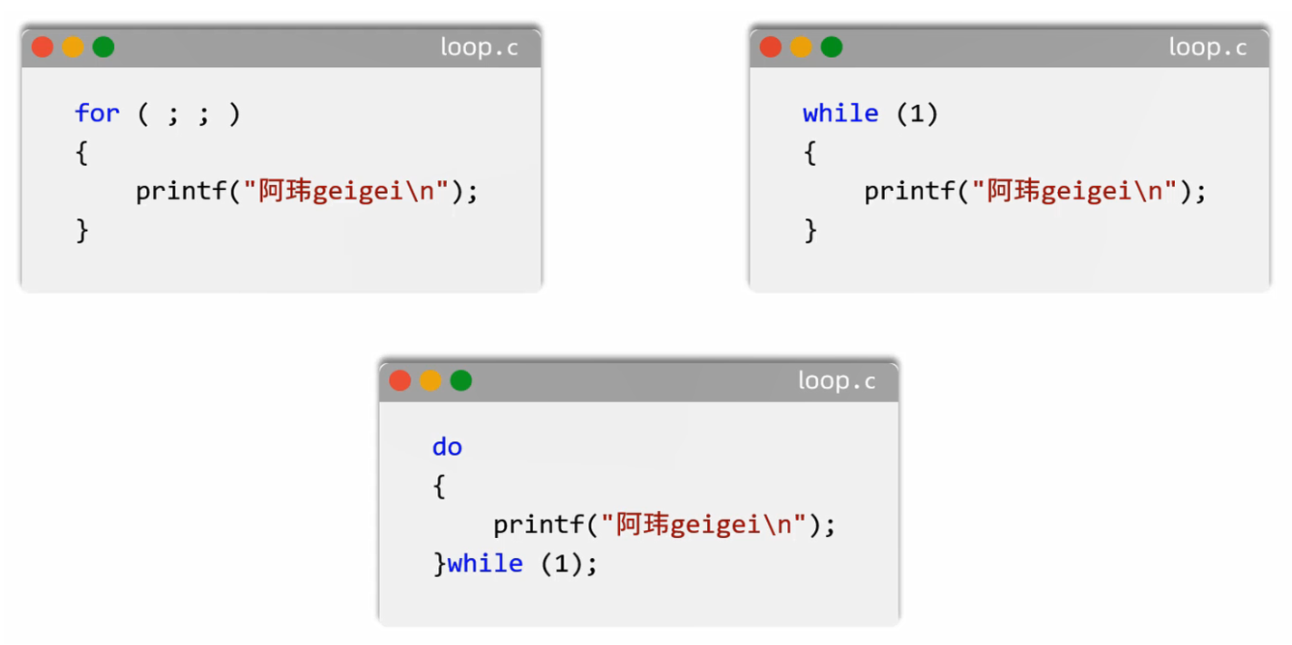
C语言
一、无限循环
知识回顾 新课导入 目标及重难点 新授 总结与合作探究 作业 限时检测

Slide 6
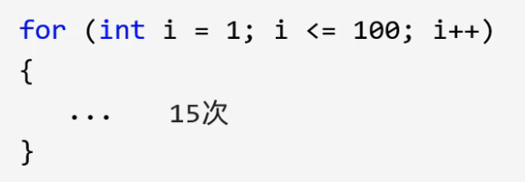
C语言
二、break
知识回顾 新课导入 目标及重难点 新授 总结与合作探究 作业 限时检测

Slide 7
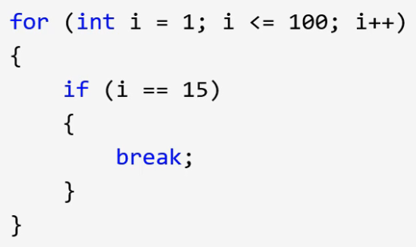
C语言
二、break
不能单独书写，只能写在switch，或者是循环中，
表示结束，或者跳出的意思。
知识回顾 新课导入 目标及重难点 新授 总结与合作探究 作业 限时检测

Slide 8
C语言
二、break练习
找到符合要求的数字
在1~100之间，找第一个既能被3，又能被5整除的数字。
知识回顾 新课导入 目标及重难点 新授 总结与合作探究 作业 限时检测

Slide 9
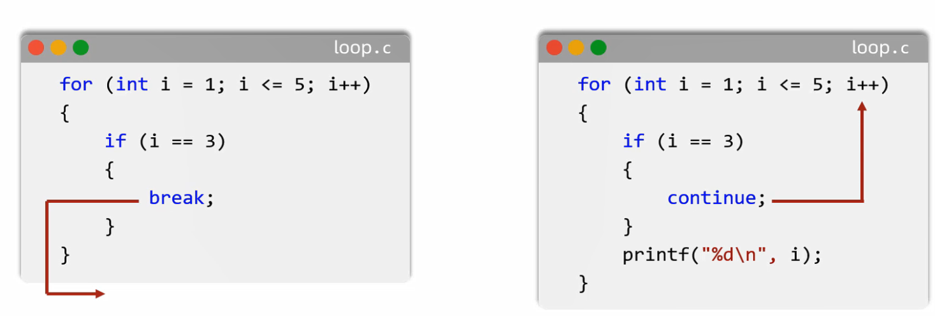
C语言
三、continue
只能写在循环当中，表示结束本次循环，继续下次循环。
知识回顾 新课导入 目标及重难点 新授 总结与合作探究 作业 限时检测

Slide 10
C语言
三、continue-练习
1.输出1-20的所有数字，但跳过3的倍数。
2.输出1-50中所有的数，但跳过个位是4的数字。
知识回顾 新课导入 目标及重难点 新授 总结与合作探究 作业 限时检测

Slide 11
总结
无限循环
Break
continue
知识回顾 新课导入 目标及重难点 新授 总结与合作探究 作业 限时检测

Slide 12
C语言
三、进阶练习
1.输入一个数，判断该数是否为素(质)数，只能被1和自己本身整除的数！
知识回顾 新课导入 目标及重难点 新授 总结与合作探究 作业 限时检测

Slide 13
作业
综合练习
1.题目：持续输入正整数并累加，输入0结束，输入负数跳过不计。
2.实现一个简单菜单，输入1-3执行对应功能，输入0退出，其他输入跳过。
知识回顾 新课导入 目标及重难点 新授 总结与合作探究 作业 限时检测

Slide 14
限时检测
break和continue的区别：
知识回顾 新课导入 目标及重难点 新授 总结与合作探究 作业 限时检测

